Slide 1

Муниципальное бюджетное дошкольное образовательное учреждение детский сад №5 «Родничок» комбинированного вида с.Сарыг-Сеп Каа-Хемского района Республики Тыва
Краткосрочный проект в старшей группе №1 «Моя бескрайняя родина. Якутия – край суровый и простой.»
Воспитатели: Шатохина Н.М.
Бодаган М.Р.
2023год.

Slide 2

Актуальность проекта. Одним из приоритетных принципов дошкольного образования по ФОП является воспитание гражданина, патриота.
Цель: воспитание нравственно-патриотических чувств у детей через ознакомление с культурой, традициями народов России.

Slide 3
Задачи:
1. Познакомить детей с особенностями культуры Республики Саха (Якутия): бытом народов Якутии, традиционными занятиями, литературно-художественным творчеством.
2. Развивать творческие, художественно-эстетические способности детей
3. Способствовать физическому развитию через якутские детские игры, танцы, национальные виды спорта.
4.Способствовать познавательному развитию через чтение якутских сказок, загадок, пословиц и поговорок.
5. Развивать основы экспериментальной, исследовательской деятельности через занятие «Путешествие по Якутии» (исследование глобуса и карты), занятие - экспериментирование «Алмазы из льда»;
6. Привлечь родителей к активному участию в жизни ребёнка, детского сада.
8. Развивать чувство интернационализма, толерантности, уважения к народным традициям.

Slide 4
Тип проекта: творческий, краткосрочный, коллективный, информационный.
Сроки проведения: с 20.10.23г по 03.11.2023г.
Участники проекта: воспитатели, дети старшей группы, родители, музыкальный руководитель.

Slide 5
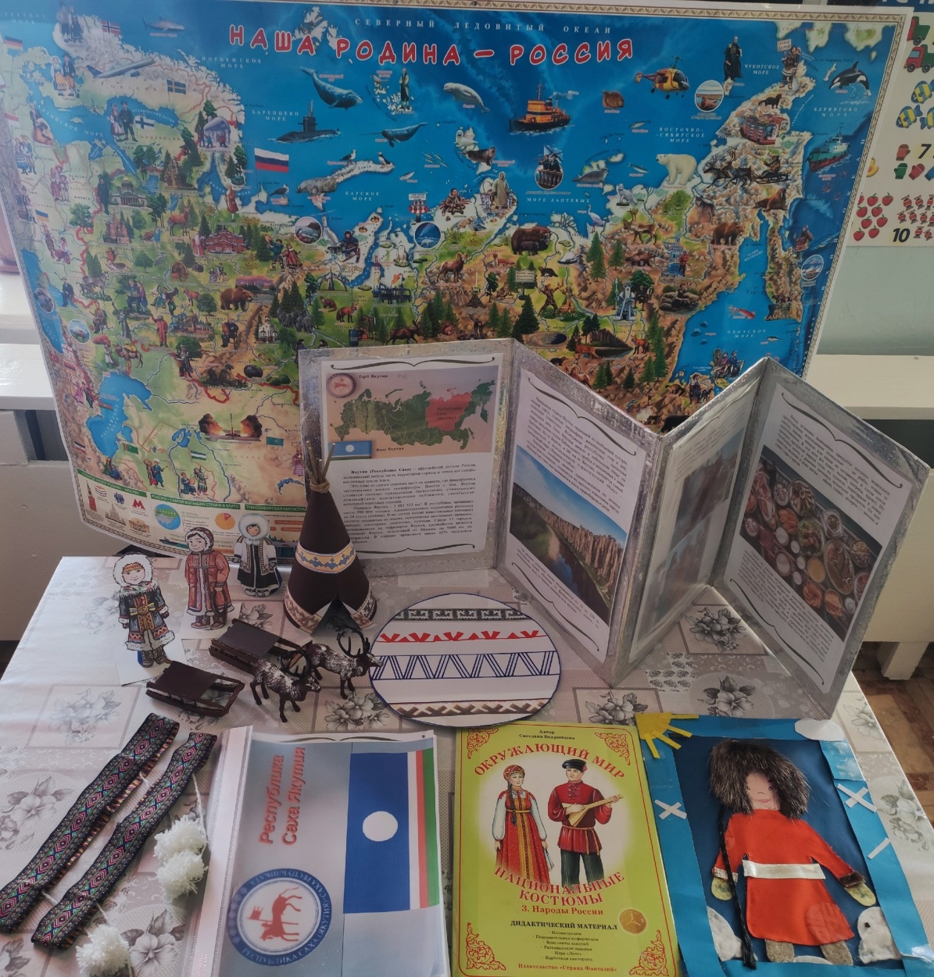
Подготовка материала для реализации проекта.

Slide 6
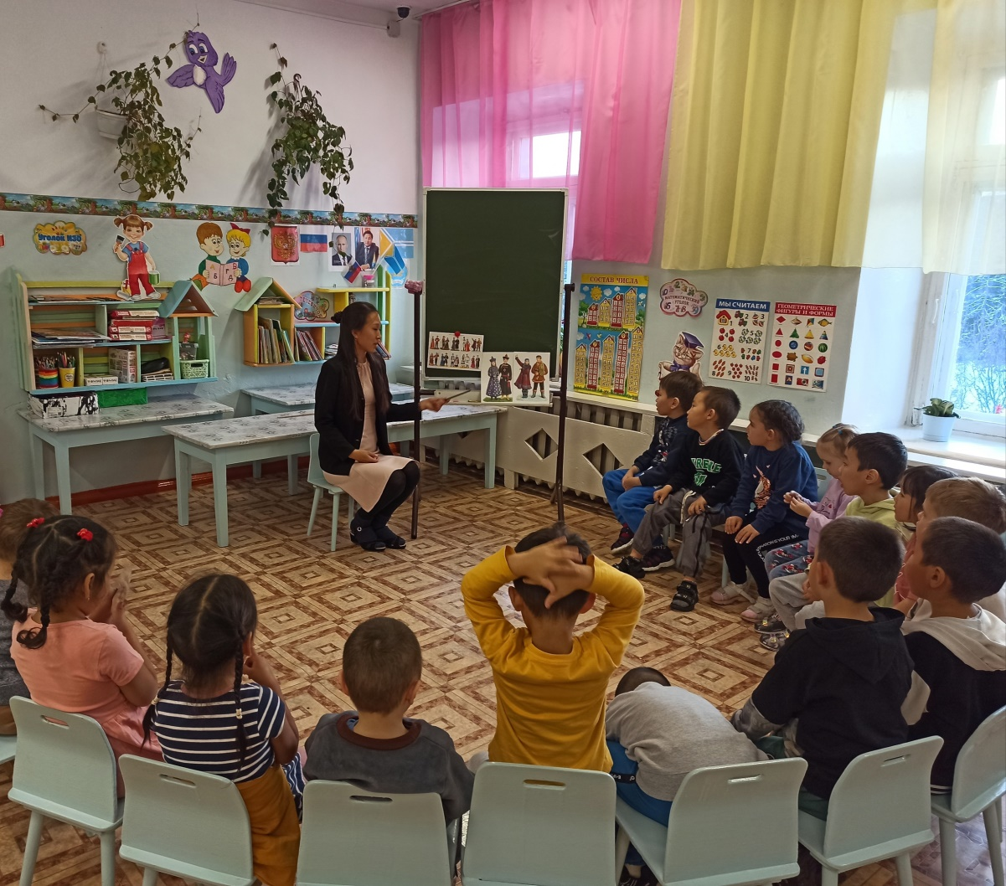
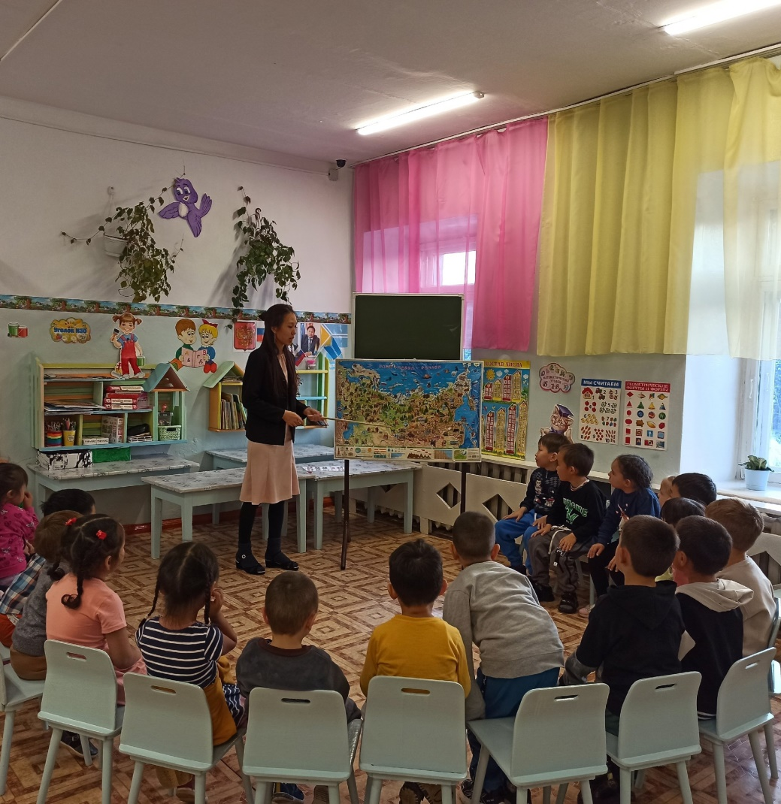
Основной этап. НОД по ознакомлению с окружающим миром. Знакомство с народами России.

Slide 7
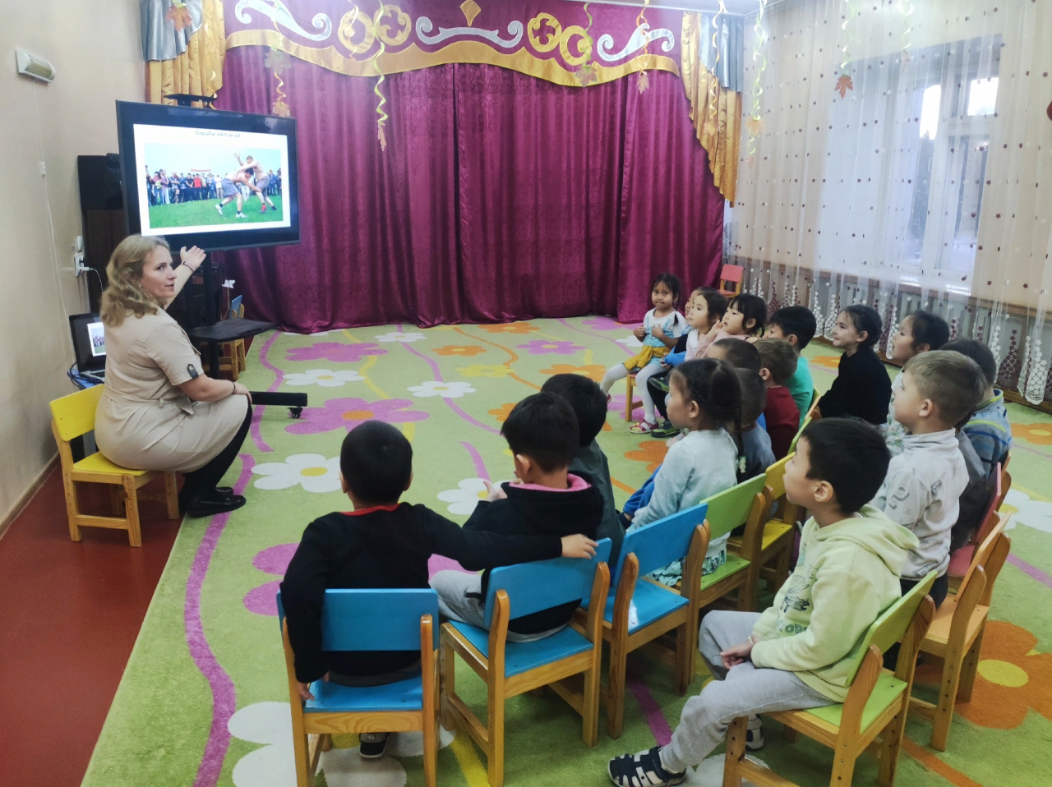
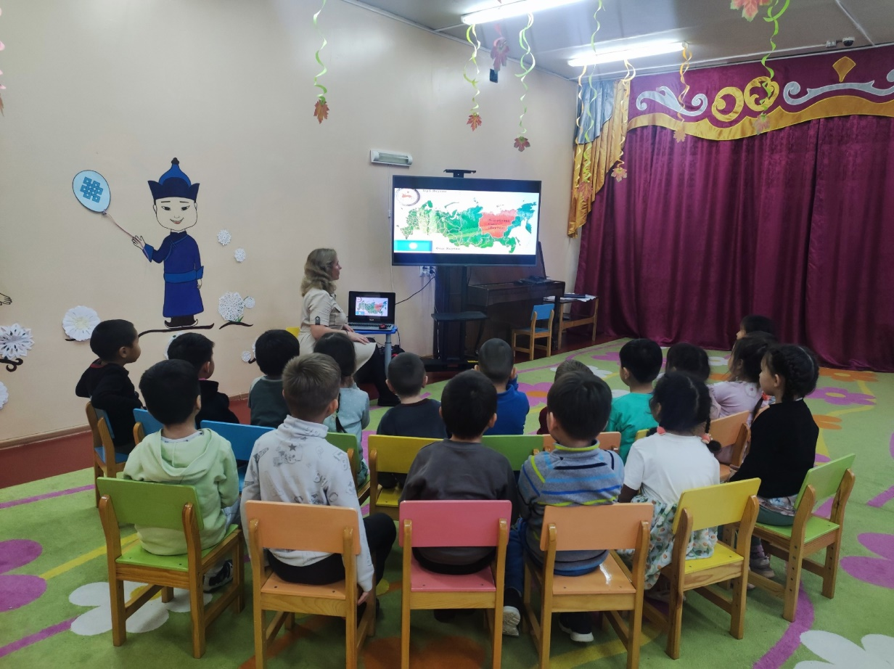
Просмотр презентации про Якутию.

Slide 8
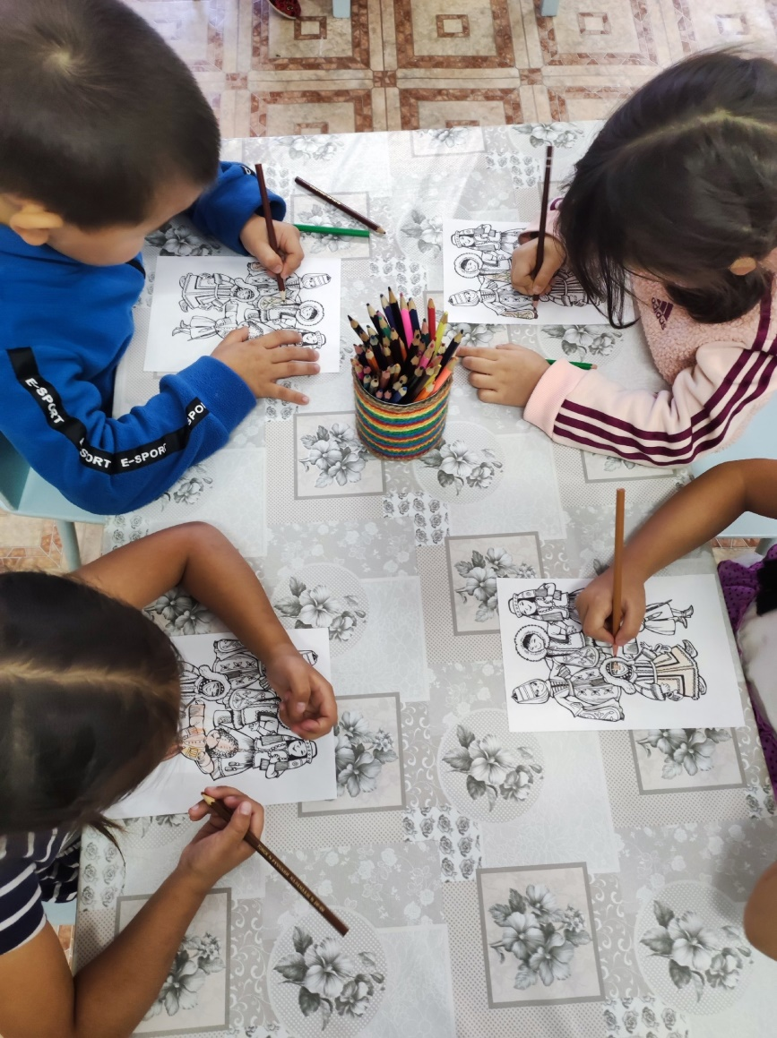
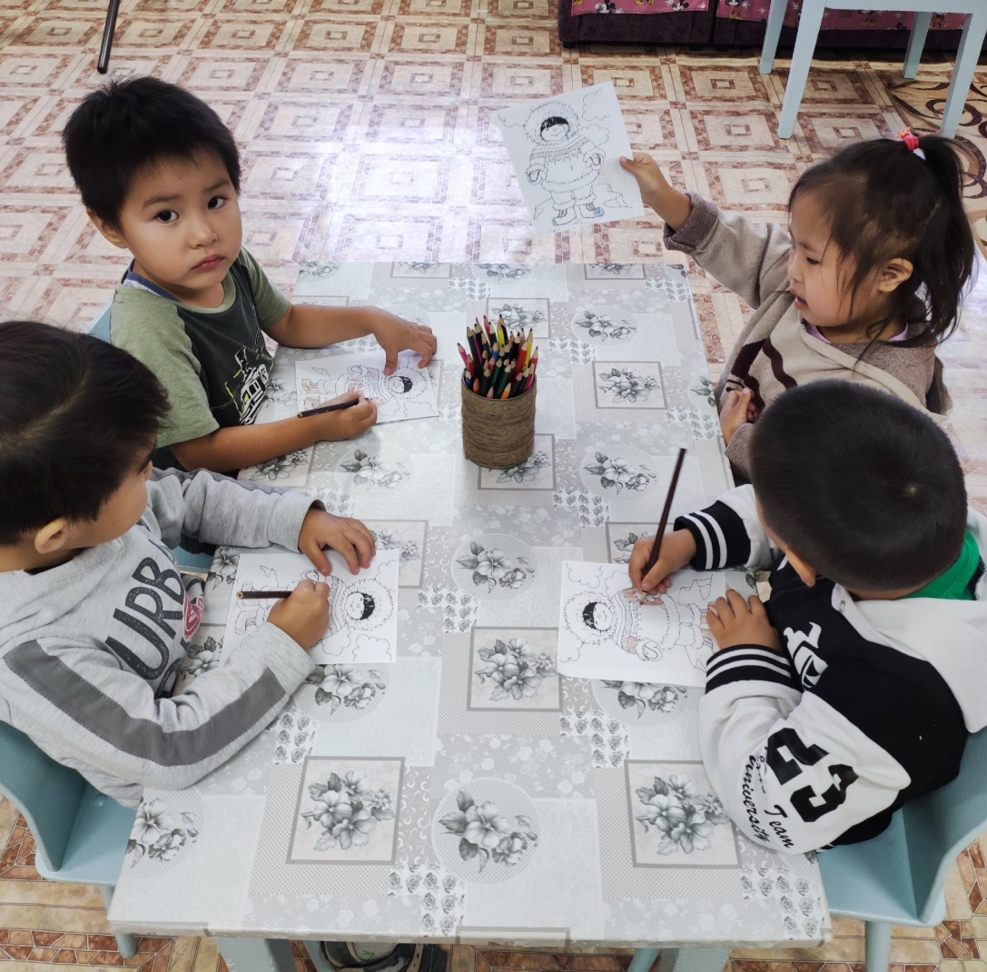
НОД по ИЗО «Раскрась национальную одежду»

Slide 9
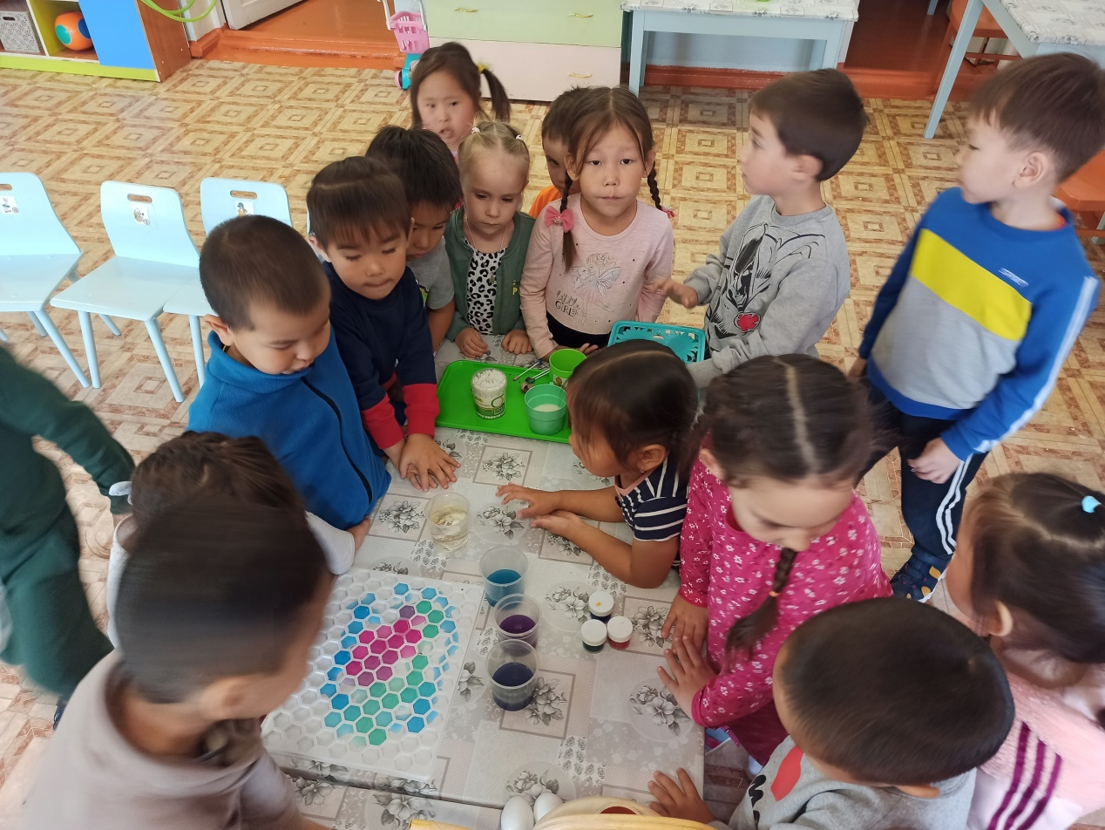
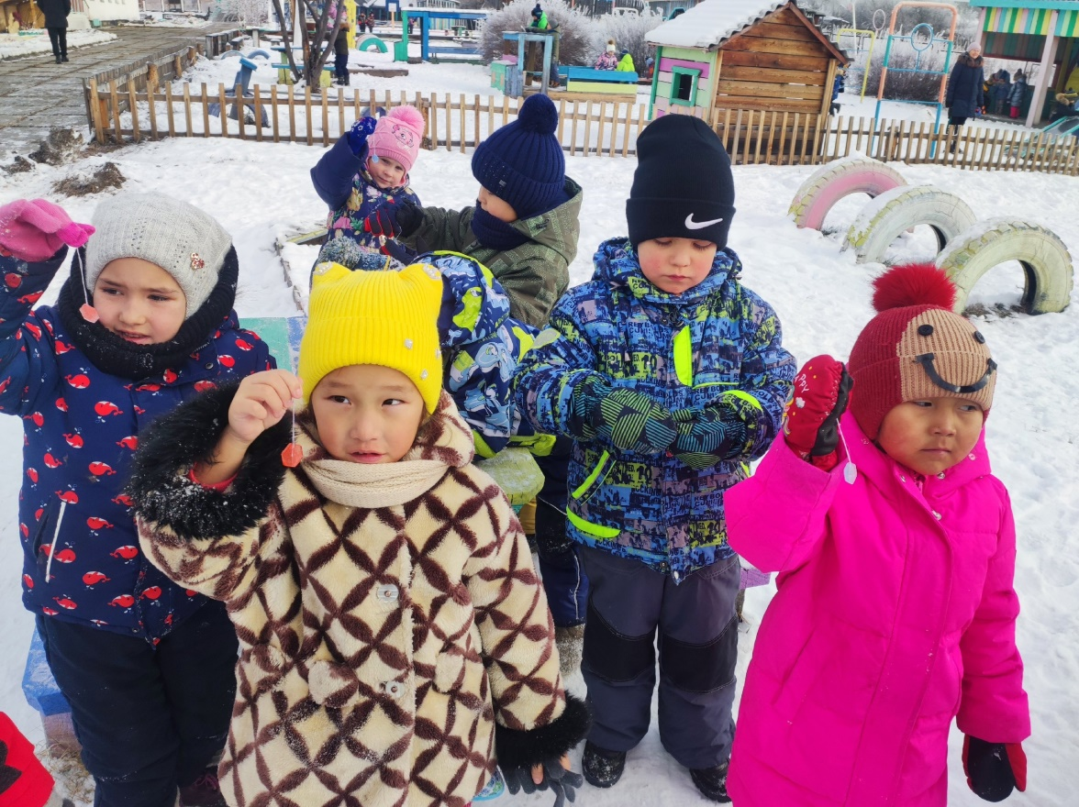
Опытно-экспериментальная деятельность «Создаем алмазы из цветной воды»

Slide 10
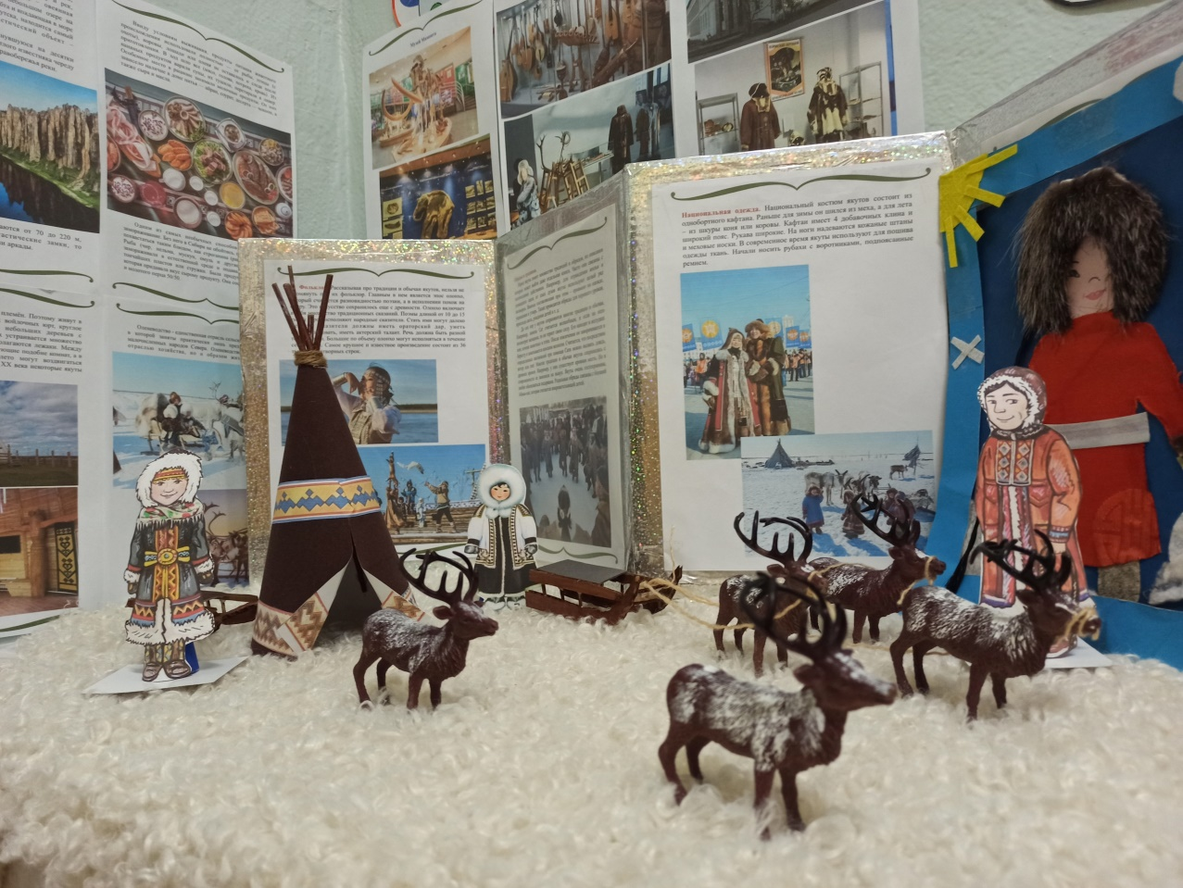
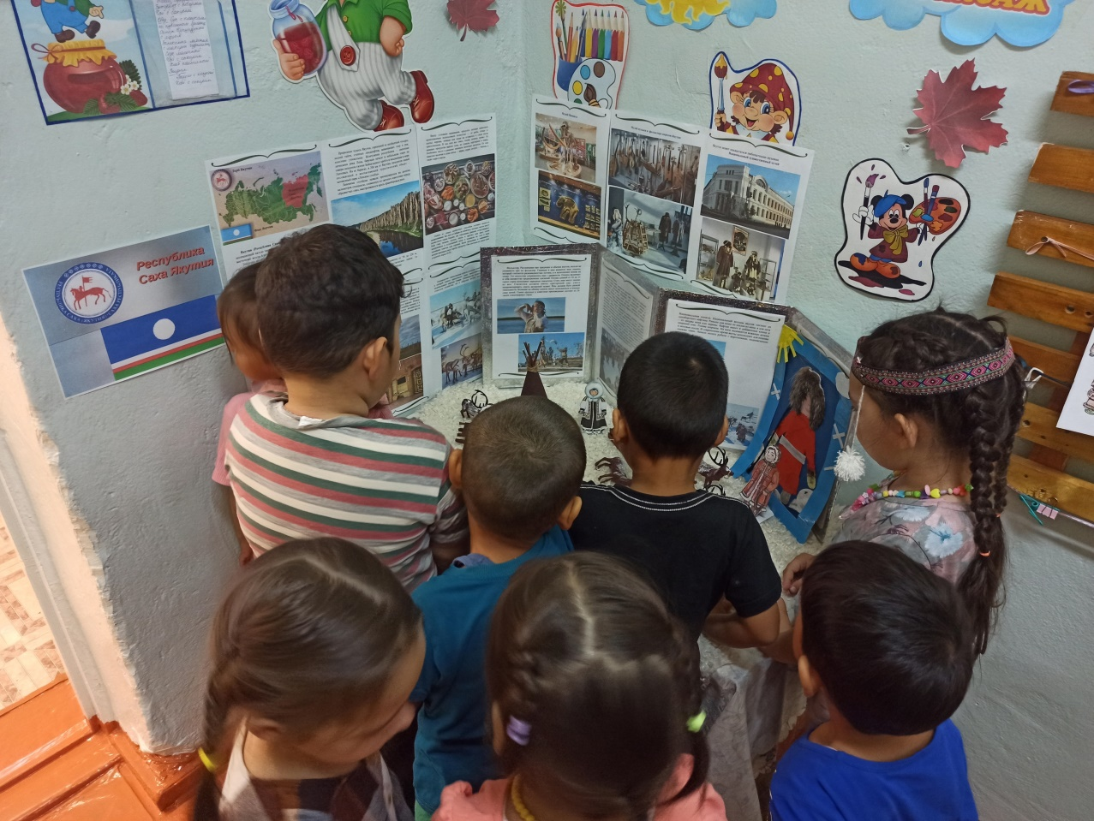
Ознакомление детей с уголком краеведения. Якутия.

Slide 11
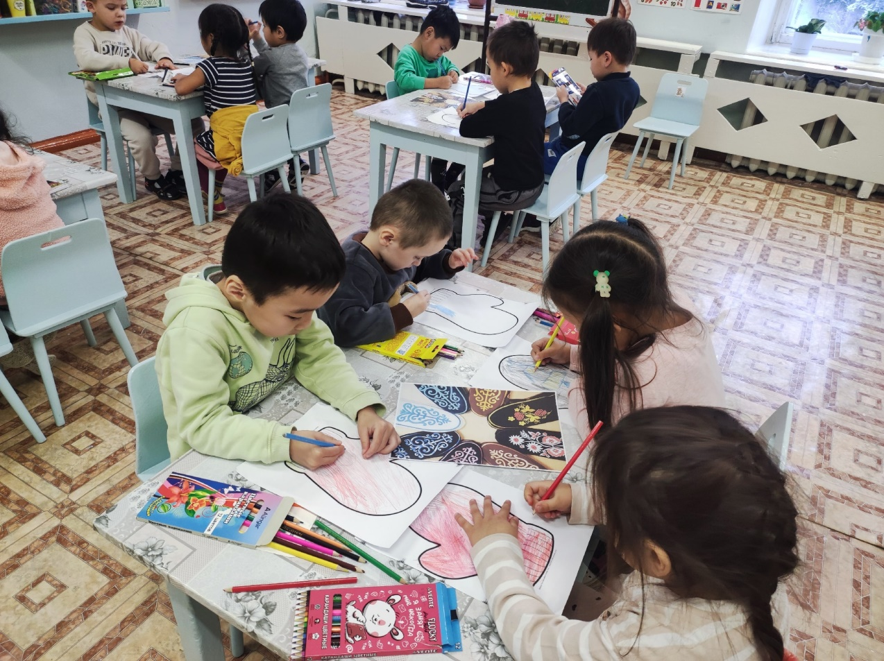
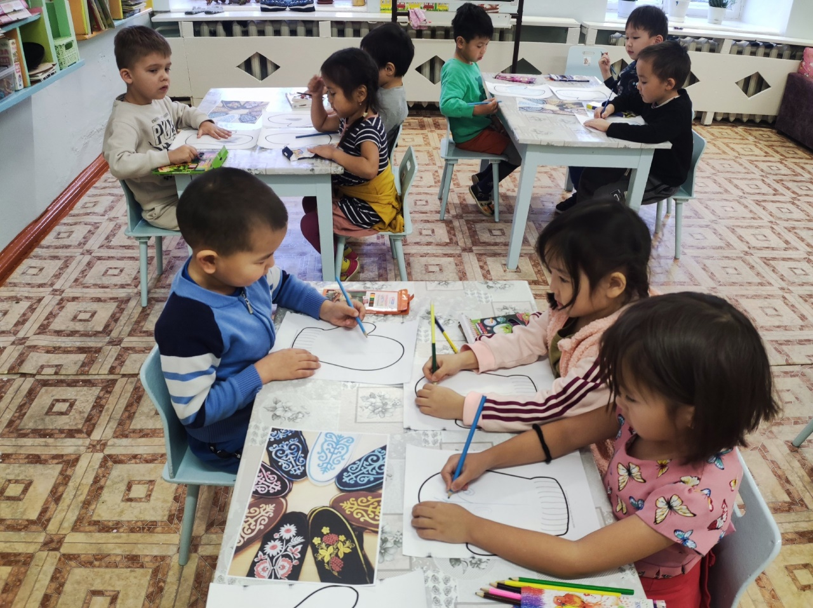
Дидактическая игра «Укрась варежку»

Slide 12
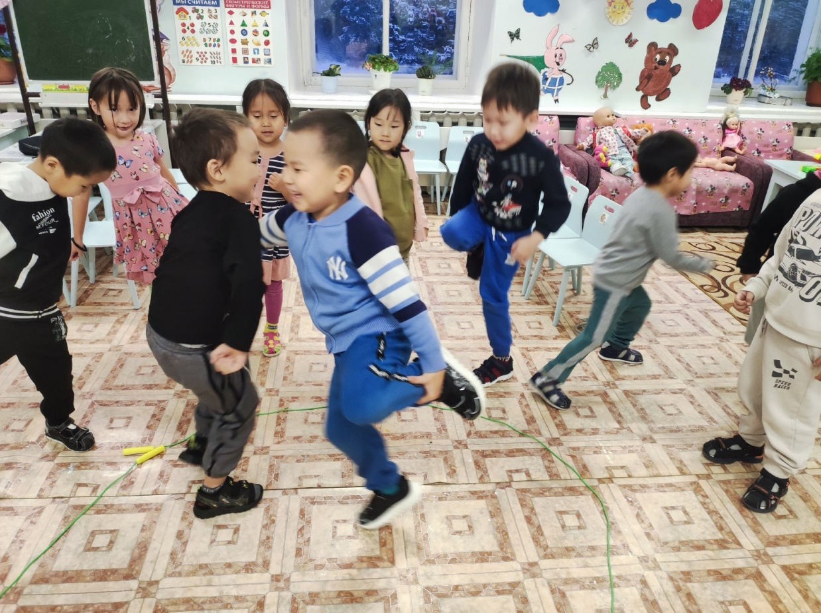
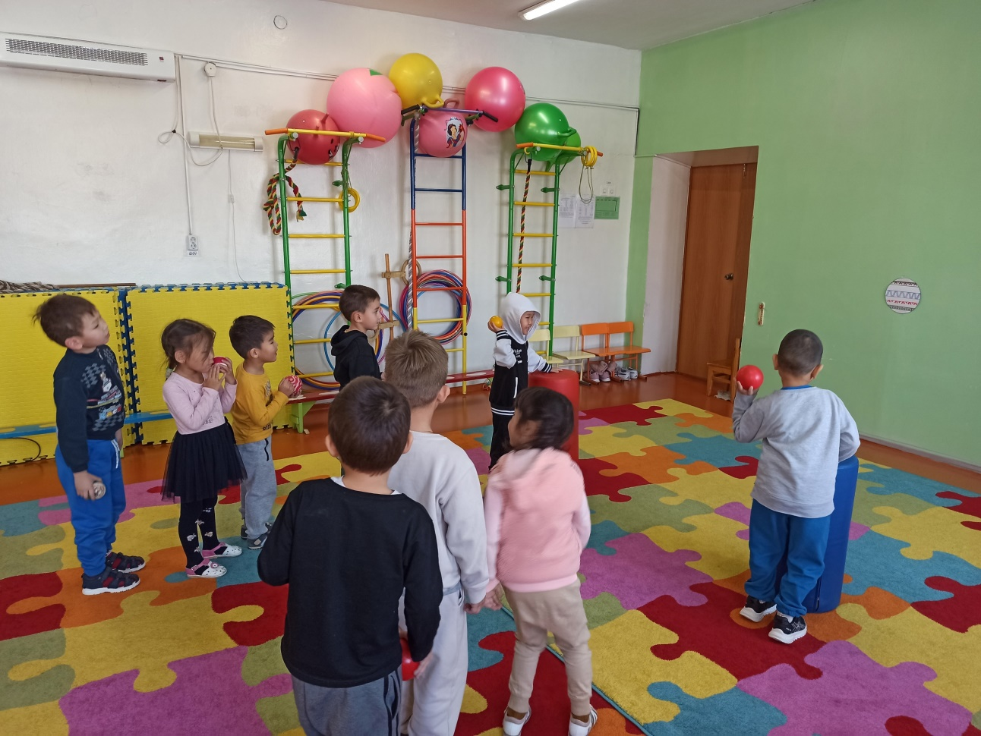
Национальные игры «Соколиный бой» и «Меткий стрелок»

Slide 13
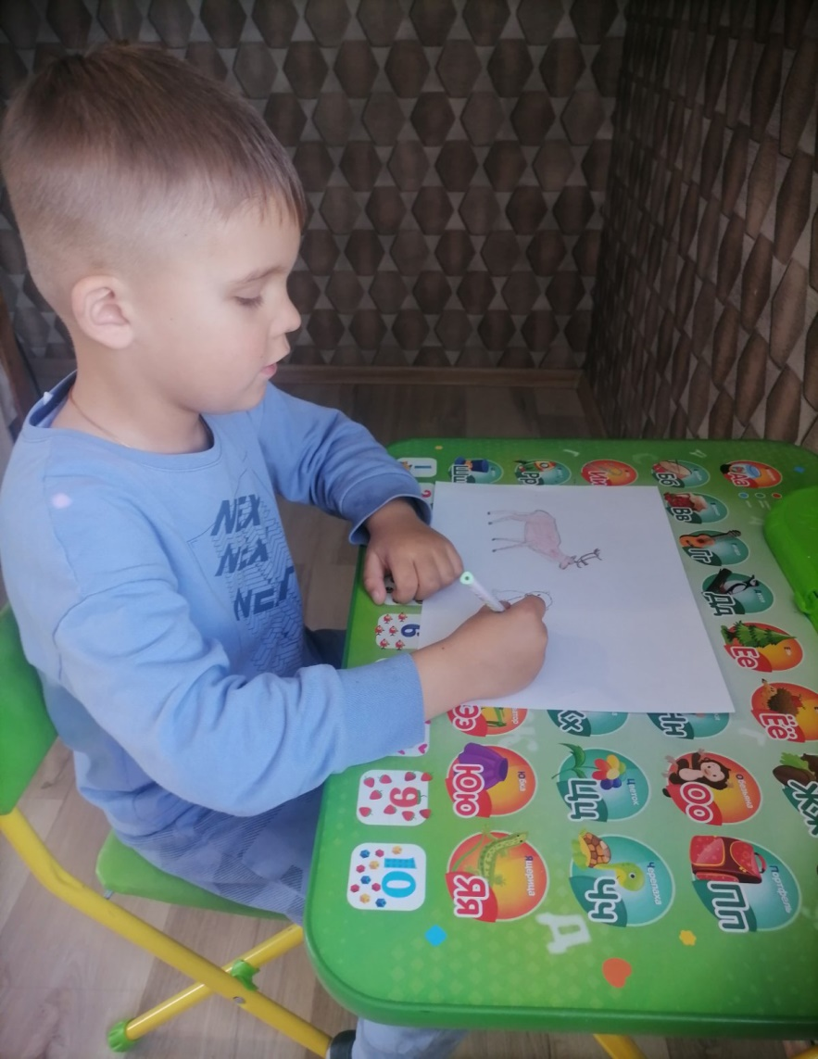
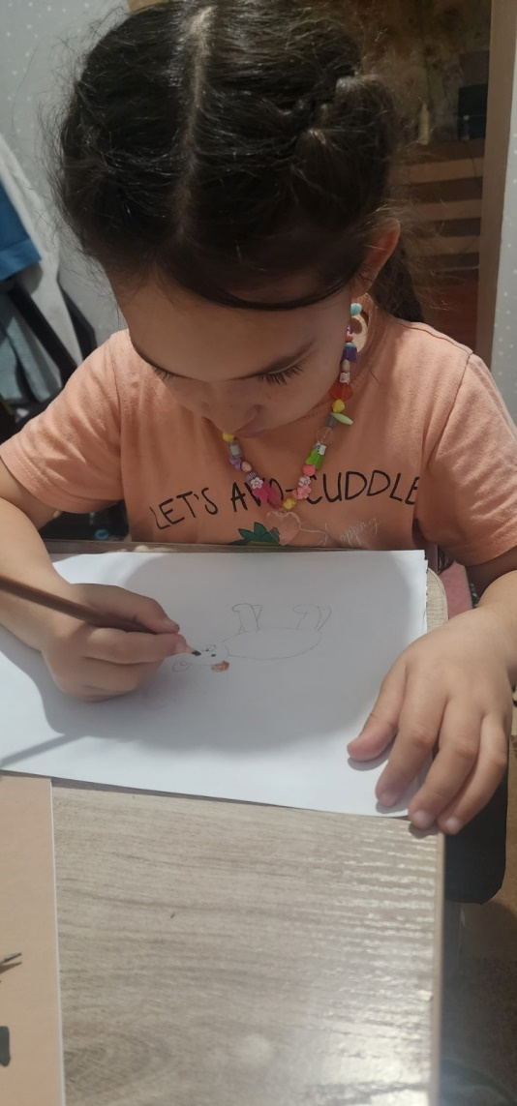
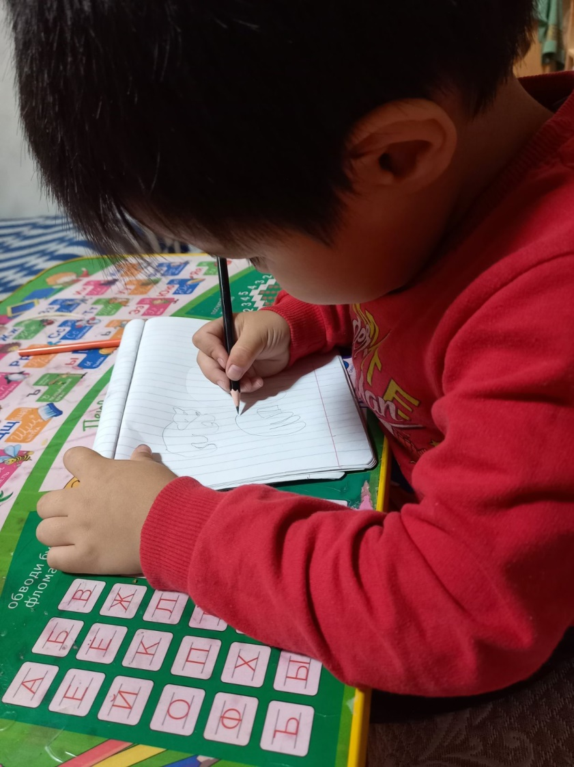
Работа с родителями, рисование рисунка по просмотренному мультфильму «Непослушный медвежонок»

Slide 14
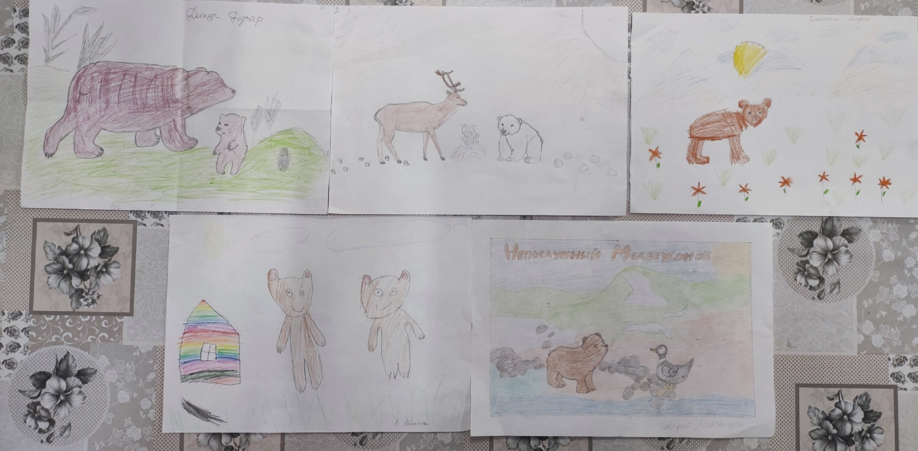
Выставка рисунков к мультфильму «Непослушный Медвежонок»

Slide 15
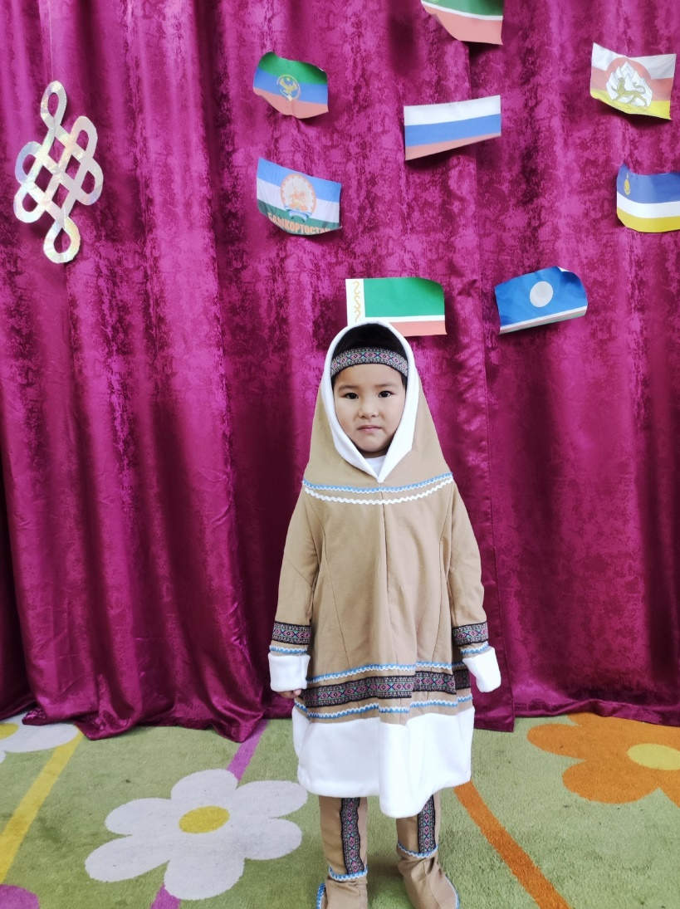
Создание костюма для конкурса родителями.

Slide 16
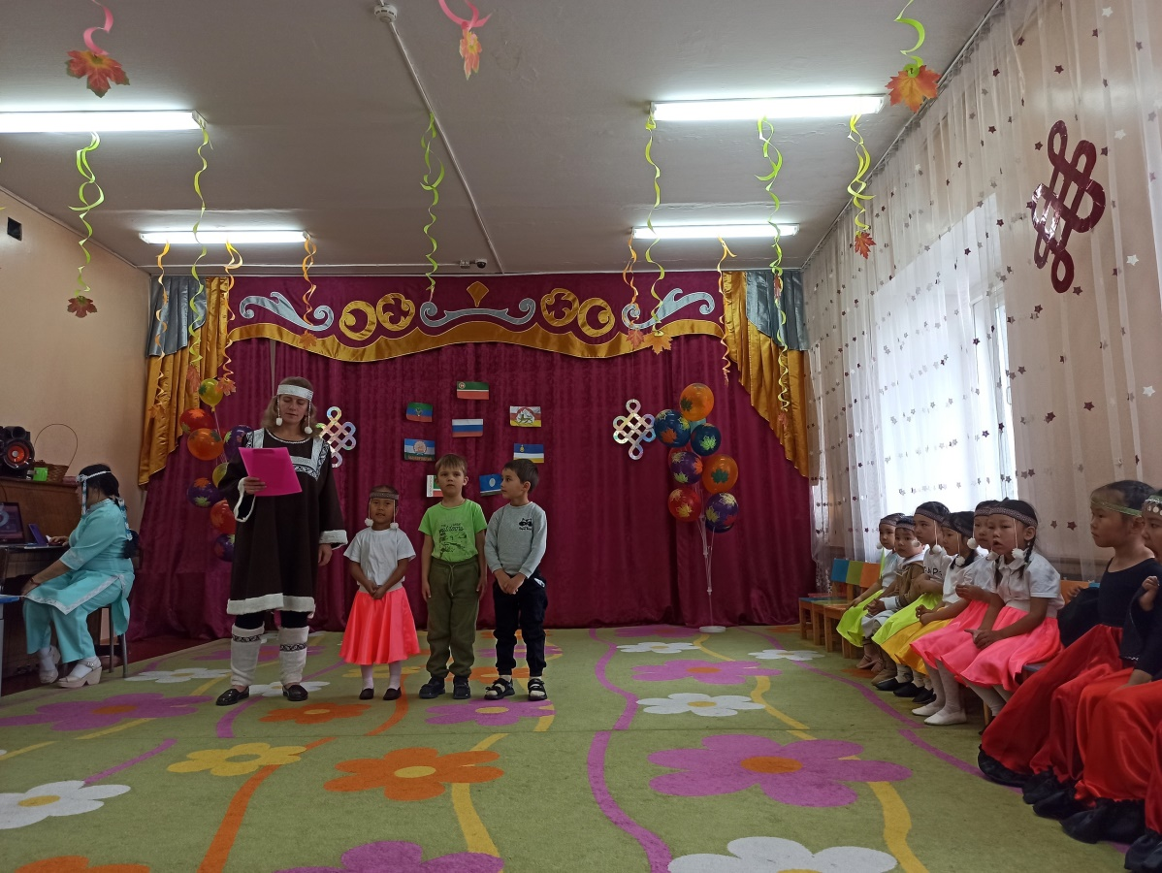
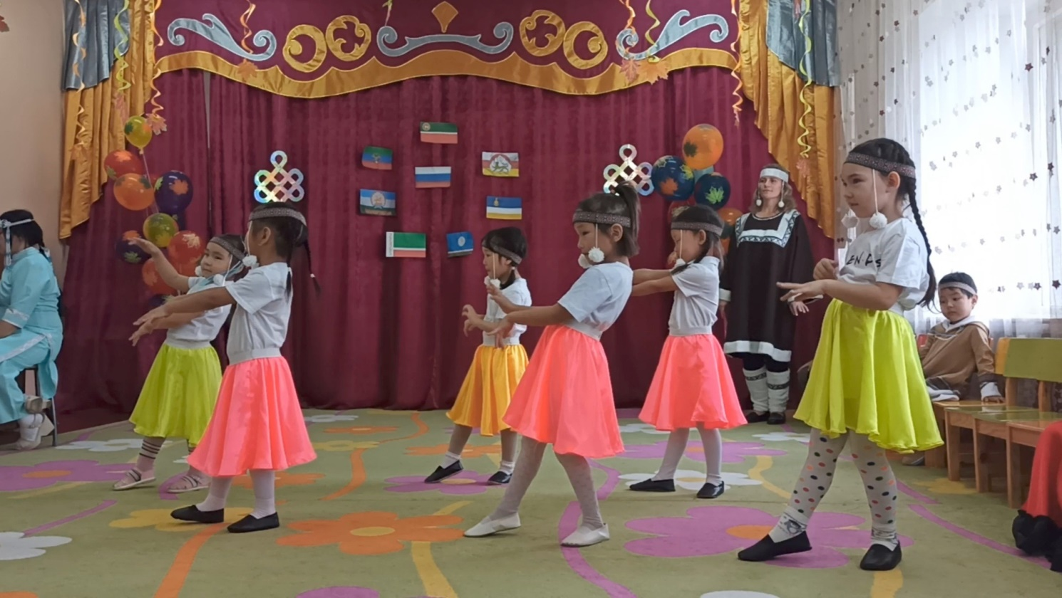
Заключительный этап. Представление Республики Саха, Якутия на конкурсе ко «Дню народного единства»

Slide 17
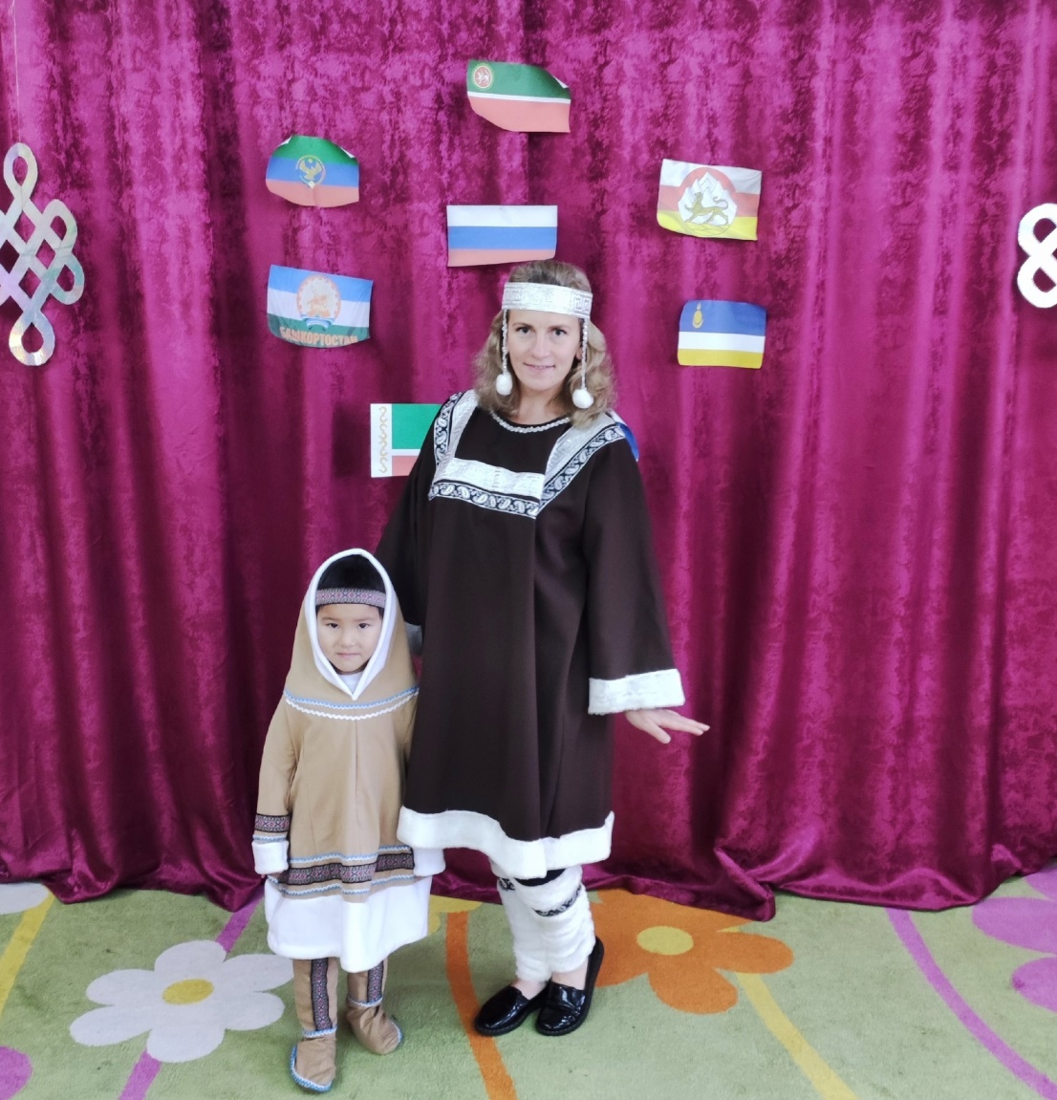
Спасибо за внимание!

